Slide 1
UNIVERSIDAD DE CIENCIAS MÉDICAS DE LA HABANA FACULTAD DE CIENCIAS MÉDICAS “MIGUEL ENRÍQUEZ”
Título: Ejercicios terapéuticos y pruebas funcionales como complemento rehabilitador para el asma bronquial.
Profesora: M Sc. Rayma Batista Hernández.

Slide 2
Objetivo:
Demostrar la importancia y utilidad de los ejercicios terapéuticos en el asma bronquial como complemento rehabilitador y la aplicación de las pruebas funcionales para constatar la eficacia en la ejecución de la terapéutica utilizada en esta patología.

Slide 3
Definición de Asma Bronquial.
El asma es una enfermedad del sistema respiratorio caracterizada por una inflamación crónica de la vía aérea, cuyas manifestaciones clínicas son heterogéneas y variables en el tiempo y consisten en sibilancias, dificultad respiratoria, opresión torácica y tos.

Slide 4
Cuadro clínico
Los síntomas del asma son:
Respiración sibilante.
Falta de aire.
Opresión en el pecho.
Tos improductiva durante la noche o temprano en la mañana.

Slide 5
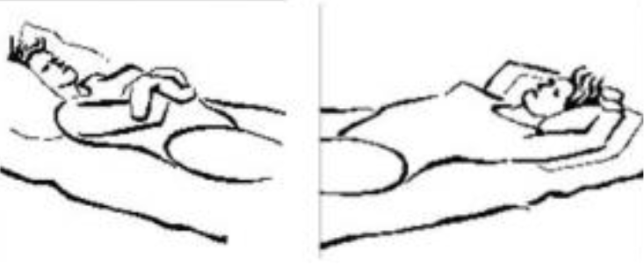
GIMNASIA RESPIRATORIA EN POSICION DECUBITO SUPINO
Primer ejercicio.
Segundo ejercicio.

Slide 6
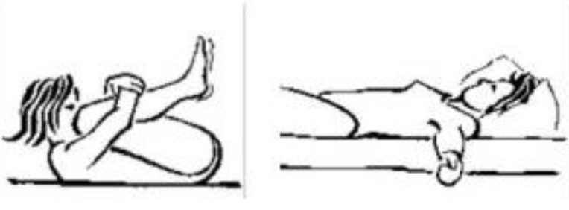
Tercer ejercicio.

Slide 7
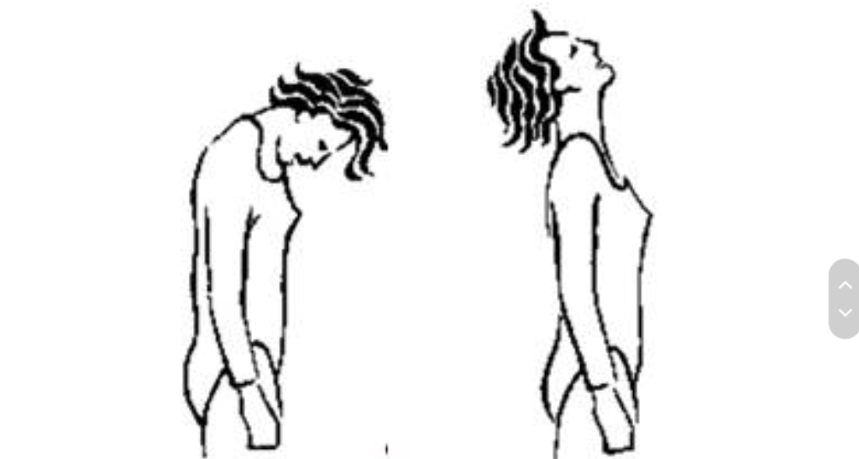
GIMNASIA RESPIRATORIA EN POSICION DE PIE
Primer ejercicio

Slide 8
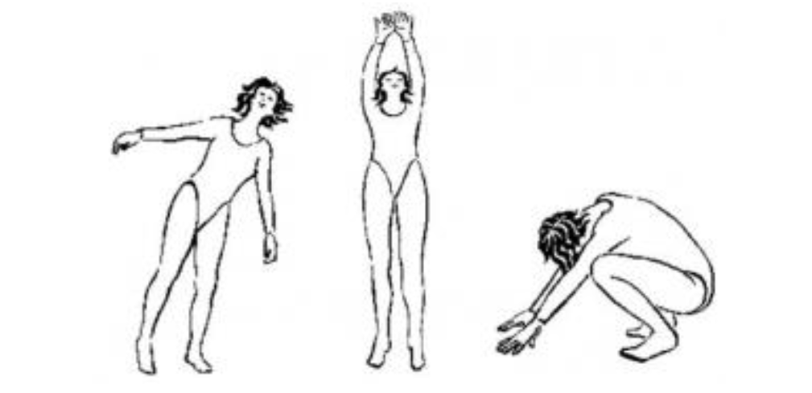
Segundo ejercicio

Slide 9
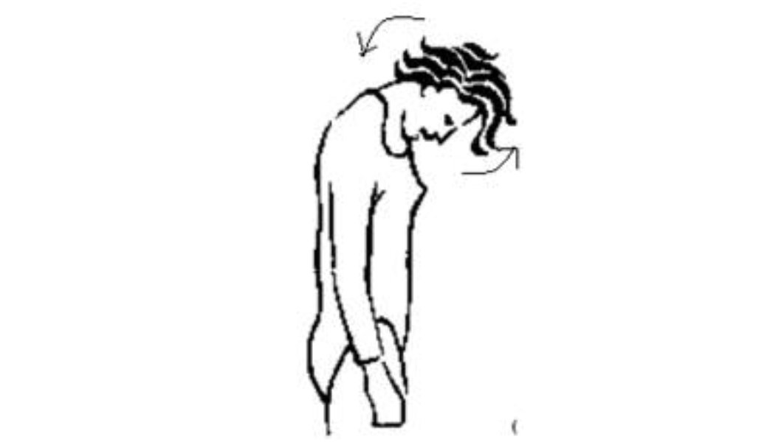
Tercer ejercicio

Slide 10
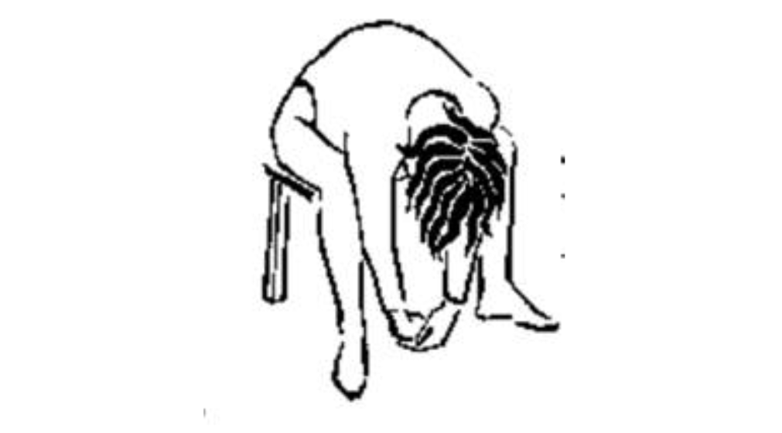
GIMNASIA RESPIRATORIA EN POSICION SENTADA
Primer ejercicio

Slide 11
Segundo ejercicio

Slide 12
Tercer ejercicio

Slide 13
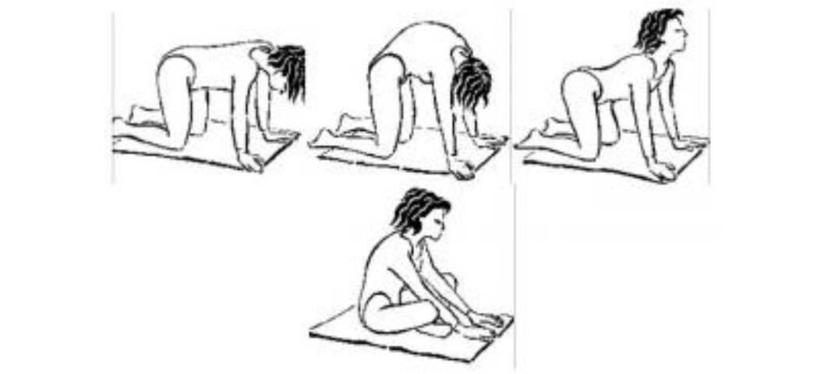
GIMNASIA RESPIRATORIA EN POSICION A GATAS

Slide 14
Otros ejercicios recomendados también son:
Aprendizaje de la respiración abdominal.
Fortalecer los movimientos respiratorios, y una buena relajación de los músculos.
Para dominar la respiración abdominal.
Activar el tono muscular, la circulación sanguínea y la oxigenación.
Aumenta la capacidad torácica y favorece una mejor entrada y salida del aire.
Fortalece la musculatura abdominal y del tronco.
Ayuda a fortalecer los músculos de la espiración.

Slide 15
Beneficios del ejercicio físico:
El ejercicio le ofrece los siguientes beneficios:
Vuelve más eficaz el funcionamiento de sus pulmones y corazón.
Mejora sus niveles de colesterol.
Baja la presión arterial.
Fortalecerá sus huesos.
Ayuda a dormir mejor.
Aumenta su capacidad mental.
Aumenta su autoestima y le creara una actitud más positiva.
Reduce la posibilidad de sufrir ansiedad y depresión.
Mejora su vida sexual

Slide 16
Beneficios Psicológicos:
Mejora La confianza en sí mismo.
Disminuye la depresión.
Aumenta equilibrio emocional.
Promueve el bienestar y la independencia personal
Disminuye la ansiedad, la agresividad, la excitación y los trastornos del sueño.
Beneficios Sociales:
Sensación de plenitud.
Bienestar autovaloración
Favorece el control de factores de riesgos

Slide 17
Beneficios Fisiológicos:
Capacidad de ventilación y oxigenación.
Disminuye la frecuencia cardiaca.
Presión arterial.
Aumenta el contenido de la hemoglobina.

Slide 18
Orientaciones:
Para realizar los ejercicios no deben llevarse prendas de vestir apretadas ni ir excesivamente abrigados, es mejor llevar poca ropa y que esta sea holgada.
El lugar donde se realizan los ejercicios no debe ser excesivamente muy cálido ni frio.
El ambiente debe ser tranquilo de tal manera que nos ayude a obtener una óptima relajación física y mental.
Los ejercicios físicos que se realicen deben efectuarse con facilidad, sin molestia y con comodidad.
La respiración debe realizarse muy lentamente.

Slide 19
Consideraciones:
No obstante, la actividad física no está exenta de riesgos por lo tanto el Licenciado en Cultura Física Rehabilitador o la persona que oriente los ejercicios , tienen la obligación de ofrecer la información precisa sobre los beneficios que aporta el ejercicio al organismo y las recomendaciones a seguir para evitar los riesgos que pueda ofrecer una actividad física mal orientada, como efectos negativos por esfuerzos excesivos y desproporcionados para la capacidad física de la persona y en otras ocasiones por las propias características del tipo de actividad física que se realiza.

